Slide 1
I BISOGNI DELL’UOMO

Slide 4
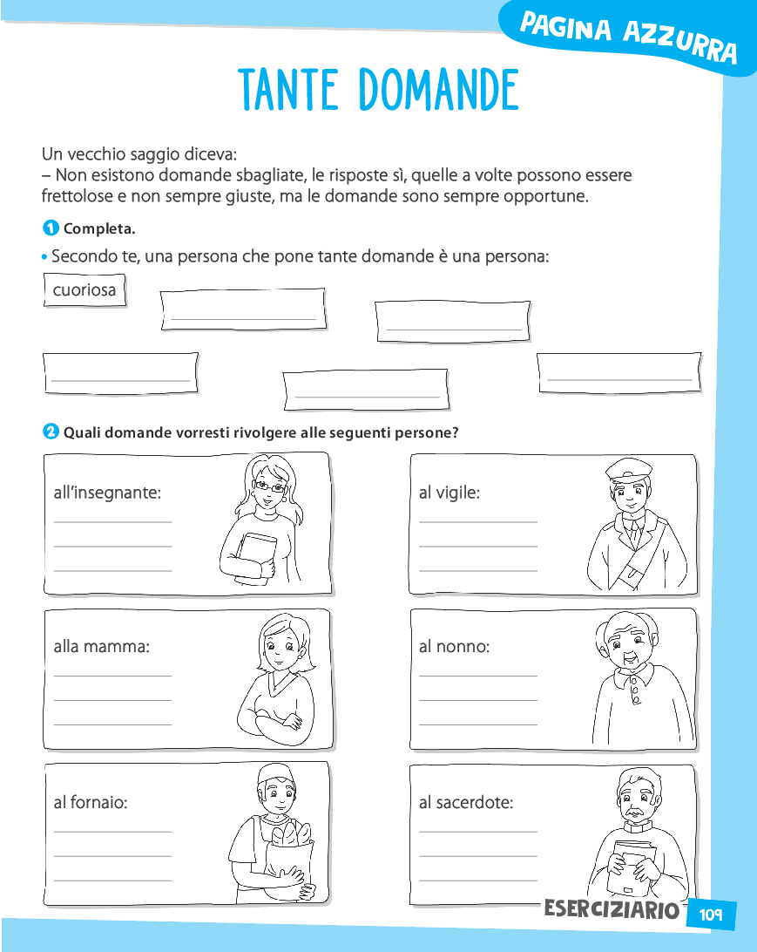
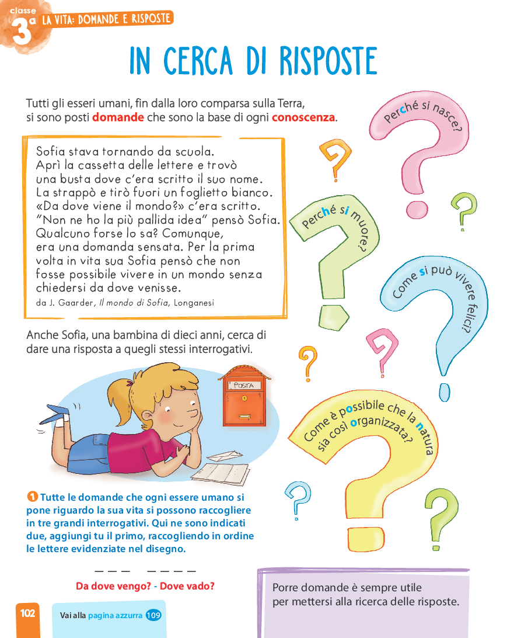
LEGGI E COMPLETA LA SCHEDA OPERATIVA

